Slide 1

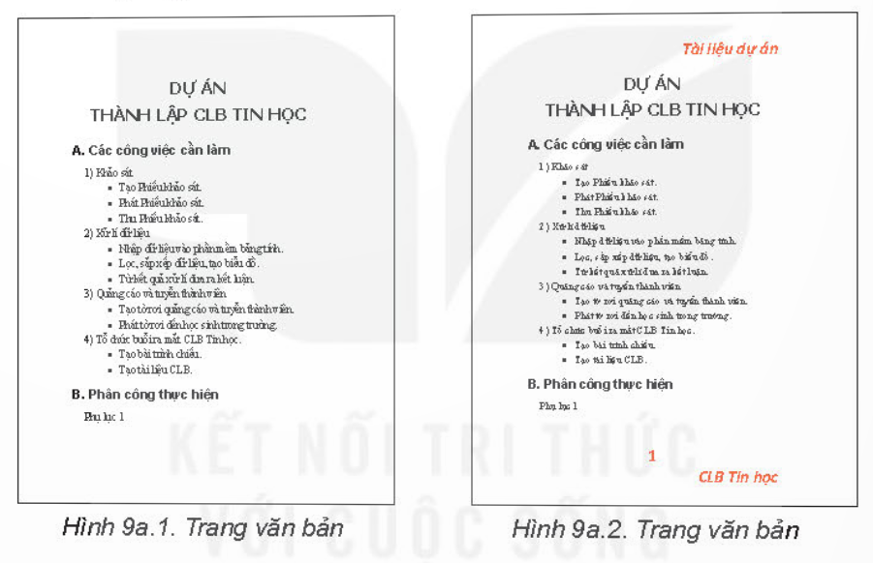
KHỞI ĐỘNG
Tìm ra những thành phần khác nhau trong 2 trang văn bản. Trong các cuốn sách, truyện em đã đọc có các thành phần văn bản đó không? Tác dụng của chúng là gì?

Slide 2

TIẾT 19
BÀI 9(A): TẠO ĐẦU TRANG, CHÂN TRANG CHO VĂN BẢN
Người dạy: Trình thị thấm

Slide 3
1. Đầu trang và chân trang
Cho em biết tên văn bản và tác giả.
Trong trang văn bản ở hình 9a.2, phần văn bản màu cam có nội dung “Tài liệu dự án” và “CLB tin học” cho em biết điều gì?

Slide 4

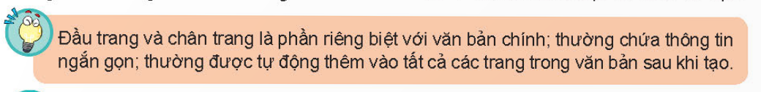


1. Đầu trang và chân trang
Thông tin ở đầu trang và chân trang có tác dụng gì?
- Thông tin ở đầu trang và chân trang cung cấp thông tin ngắn gọn về văn bản giúp phân loại, kiểm soát các trang trong văn bản. Ngoài ra thông tin ở đầu trang và chân trang còn giúp trang văn bản chuyên nghiệp và đẹp hơn nhờ cách sắp xếp thông tin hay các hình ảnh trang trí.
HOẠT ĐỘNG NHÓM
BẮT ĐẦU
XEM
KẾT QUẢ

Slide 5
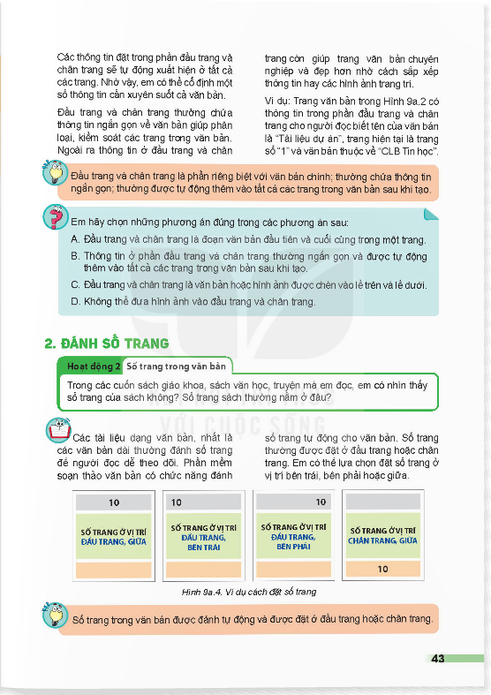
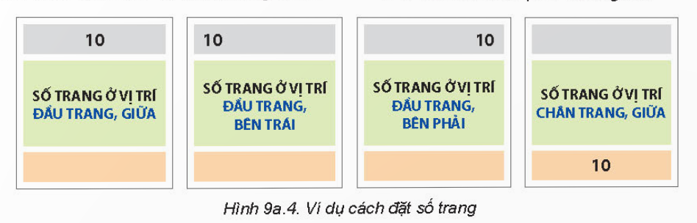
2. Đánh số trang
Trong các cuốn sách giáo khoa, sách văn học, truyện mà em đọc, em có nhìn thấy số trang của sách không? Số trang sách thường nằm ở đâu?
- Số trang của sách thường được đặt ở đầu trang hoặc chân trang.
HOẠT ĐỘNG NHÓM
BẮT ĐẦU
XEM
KẾT QUẢ

Slide 6




Em hãy chọn phương án sai trong các phương án sau
A: Đánh số trang giúp người đọc biết độ dài của văn bản (nhìn số trang cuối)
CHÚC MỪNG
B: Đánh số trang, cùng với mục lục, giúp người đọc dễ dàng tìm thấy các phần cụ thể của văn bản
C: đánh số trang cho phép trích dẫn một trang cụ thể của văn bản
D: phần mềm soạn thảo văn bản không có chức năng đánh số trang tự động

Slide 7

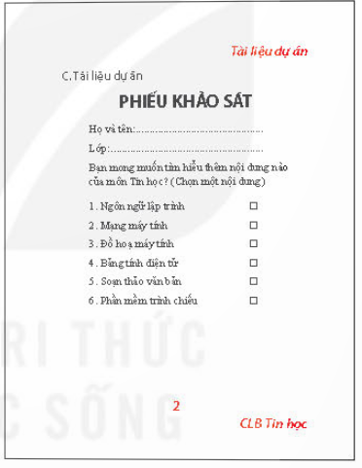
3. Thực hành: Đánh số trang, thêm đầu trang và chân trang
Em hãy mở tệp CLBTinhoc.docx mà em đã tạo ở bài 8a (phần Luyện tập), bổ sung thêm nội dung, đánh số trang, thêm đầu trang và chân trang cho văn bản theo mẫu trong hình 9a.5

Slide 8

LUYỆN TẬP
Em hãy mở tệp CLBTinhoc.docx và thực hiện các yêu cầu sau đây:
a) Bổ sung thêm tên người hoặc tên nhóm thực hiện dự án vào đầu trang.
b) Đặt lại số trang vào vị trí bên trái của chân trang

Slide 9
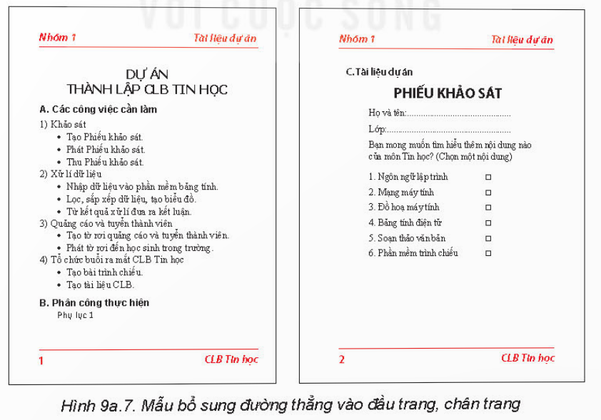
VẬN DỤNG
Về nhà
Em hãy tìm hiểu cách thêm hình ảnh, hình đồ hoạ vào chân trang và đầu trang rồi bổ sung vào đầu trang và chân trang trong tệp CLBTinhoc.docx một đường thẳng theo mẫu như Hình 9a.7

